Slide 1
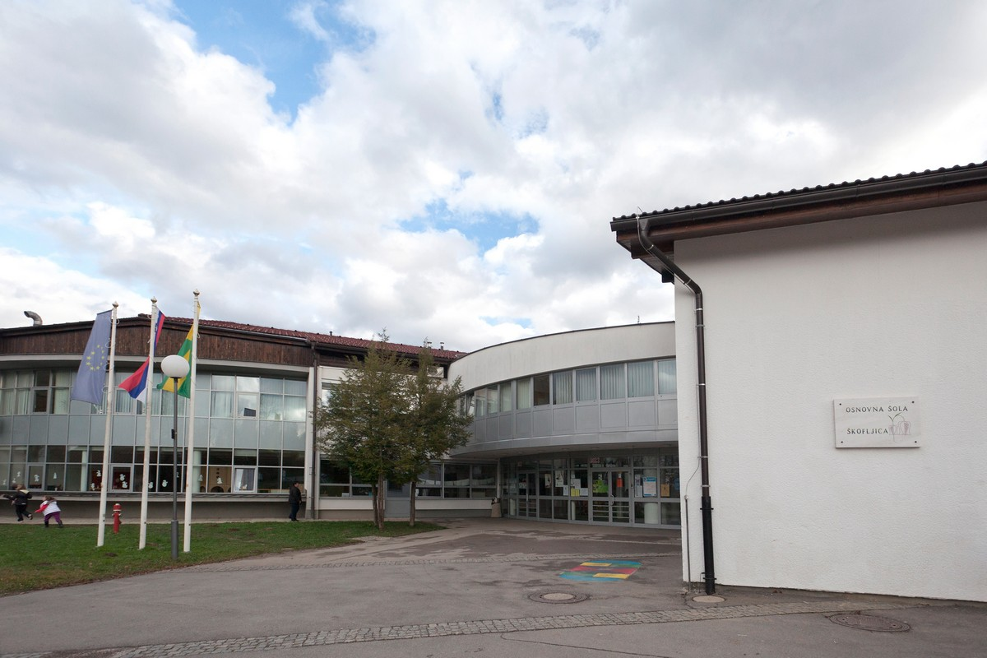
NARAŠČANJE ŠTEVILA UČENCEV NA OŠ ŠKOFLJICA
http://www.hoja-global.com/?portfolio=os-skofljica

Slide 2
Občina Škofljica število prebivalcev: 11 180 (vir: Statistični urad RS, 1. 7. 2019) v 18 naseljih (2016: 10 790 preb. → 53. v Slo 1994: 5400 preb.) površina: 43,3 km² (142. v Slo)

Slide 3
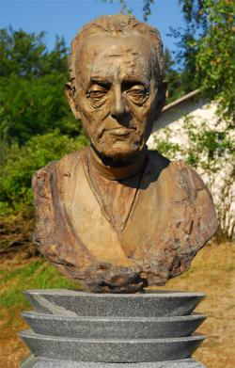
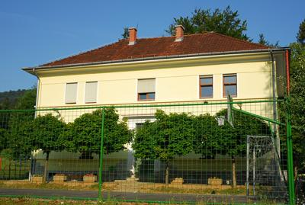
Občinski praznik: 1. september 1903. leta, se je začel reden šolski pouk v novi šoli v Želimljem, ki je bila zgrajena na pobudo Frana Saleškega Finžgarja, župnika v Želimljem.
https://zelimlje.si/zelimeljske-znamenitosti/

Slide 4
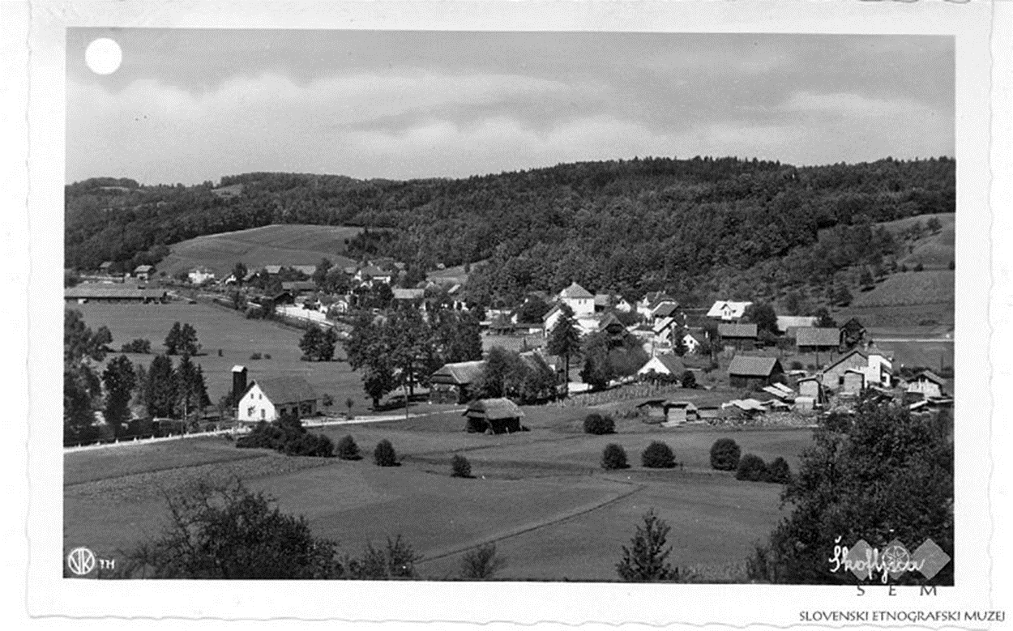
Škofljica med leti 1928 in 1947

Slide 5
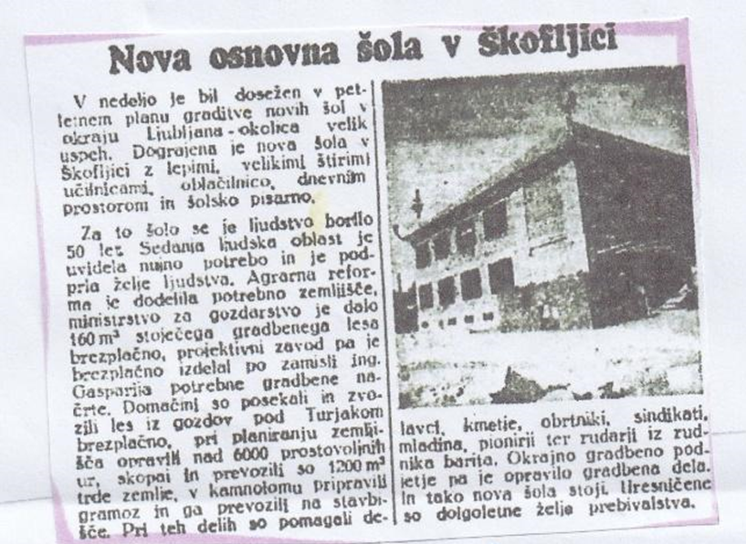

Slide 6
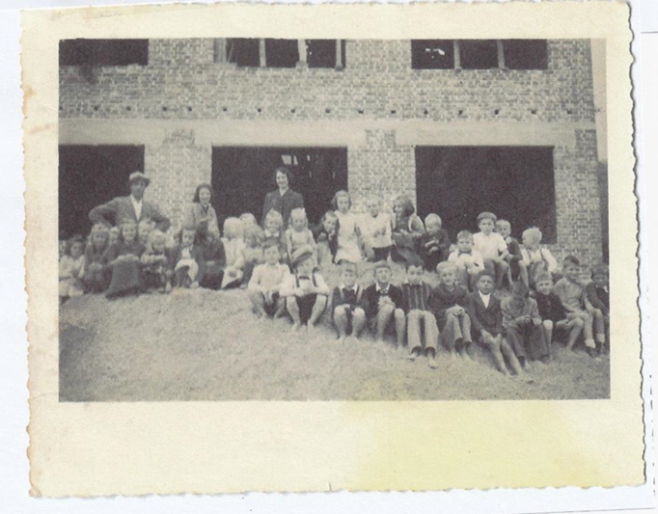

Slide 7
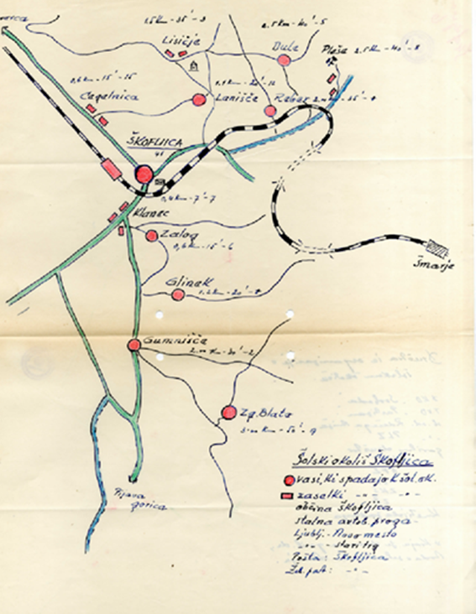
Šolski okoliš leta 1954

Slide 8
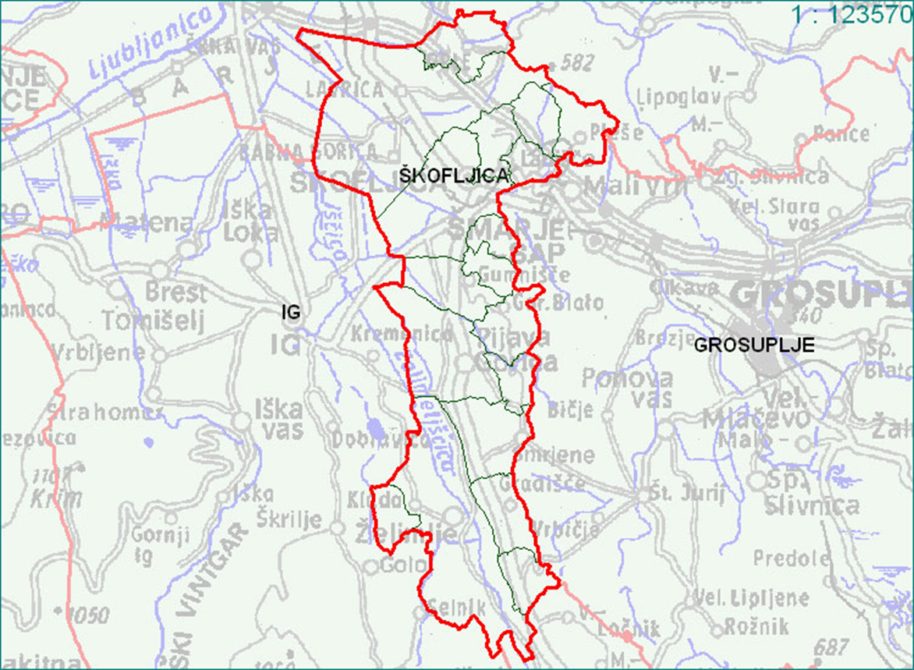

Slide 9
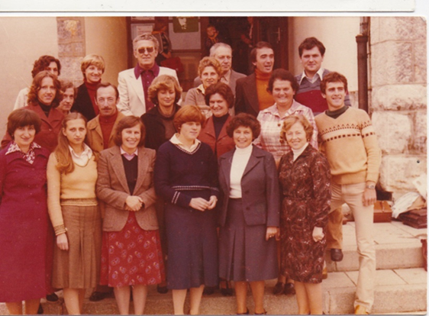
Kolektiv OŠ ŠKOFLJICA 1979/1980

Slide 10
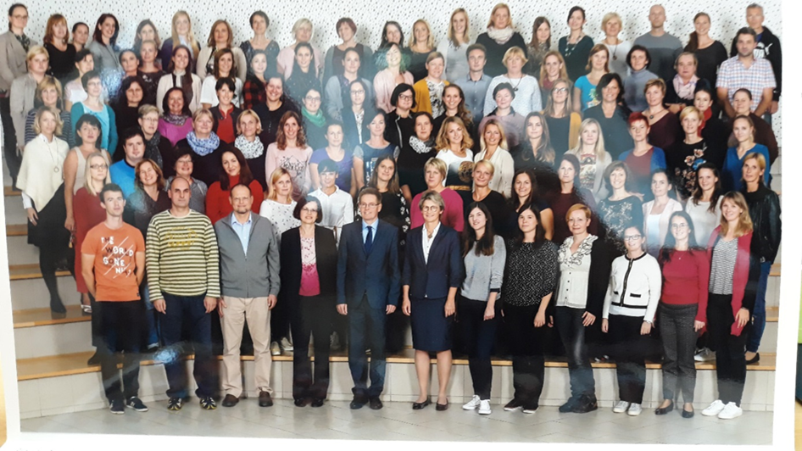
Kolektiv OŠ Škofljica 2018/2019

Slide 11
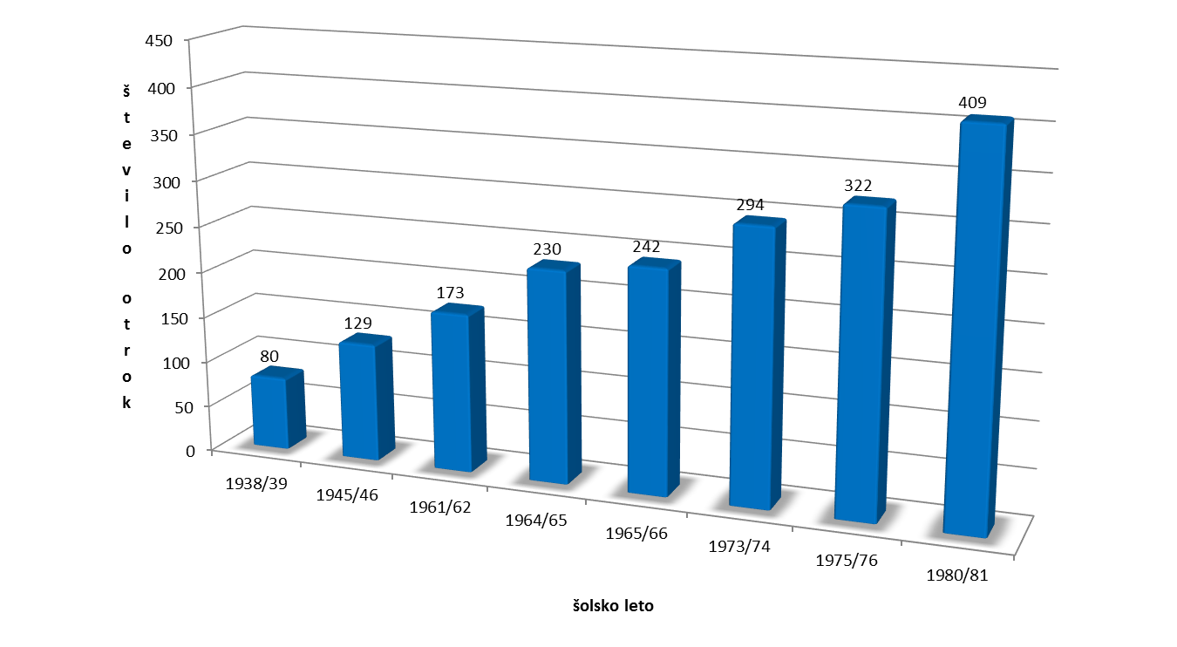
Število učencev OŠ Škofljica od 1938 - 1981

Slide 12
Število učencev na OŠ Škofljica 1939 – 2019/20

Slide 13
 | Zavod OŠ Škofljica |  |  | Oddelki po šolah
Štev. | Šolsko leto | Število učencev | Število oddelkov | OŠ Škofljica - RS | OŠ Škofljica - PS | PŠ Lavrica | PŠ Želimlje
1. | 2010/11 | 842 | 38 | 19 | 14 | 4 | 1
2. | 2011/12 | 840 | 38 | 16 | 16 | 4 | 2
3. | 2012/13 | 867 | 38 | 17 | 15 | 4 | 2
4. | 2013/14 | 895 | 38 | 17 | 15 | 4 | 2
5. | 2014/15 | 943 | 38 | 17 | 15 | 4 | 2
6. | 2015/16 | 1004 | 42 | 17 | 16 | 7 | 2
7. | 2016/17 | 1068 | 45 | 17 | 16 | 10 | 2
8. | 2017/18 | 1113 | 49 | 19 | 17 | 11 | 2
9. | 2018/19 | 1186 | 52 | 17 | 16 | 14 | 2
10. | 2019/20 | 1216 | 53 | 19 | 18 | 14 | 2

Slide 14
Število učencev na OŠ Škofljica 2010 – 2019/20

Slide 15
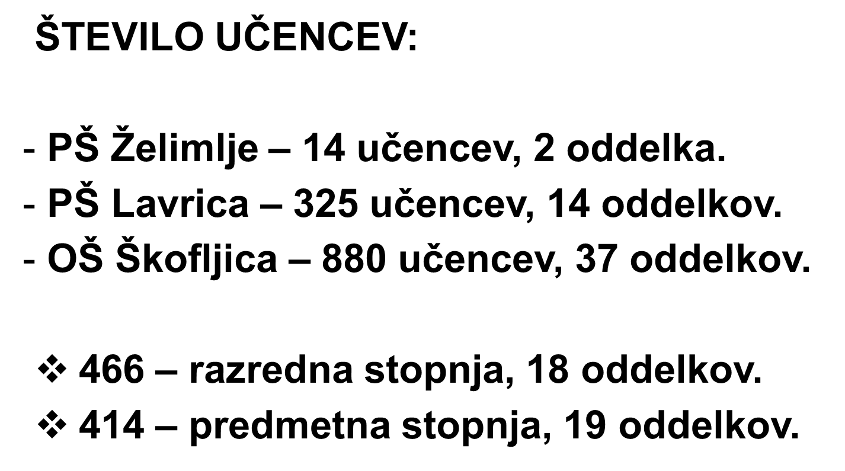
Šolsko leto 2019/20

Slide 16
Pogled v prihodnost

